Slide 1


Slide 2
Bài 6:
THỰC HIỆN 5 ĐIỀU
BÁC HỒ DẠY

Slide 3


KHỞI ĐỘNG
Hát bài:
Ai yêu Bác Hồ Chí Minh hơn
thiếu niên, nhi đồng

Slide 4
KHÁM PHÁ- KẾT NỐI

Slide 5
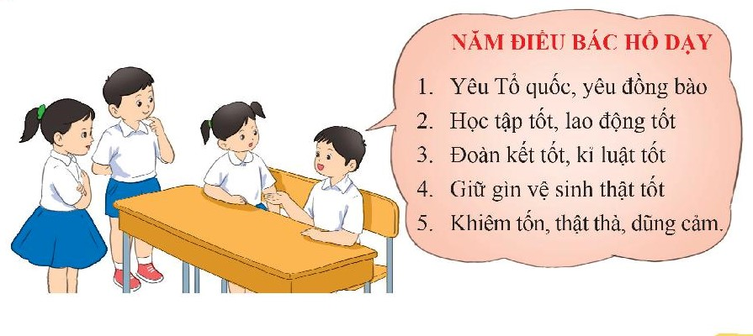

Slide 6
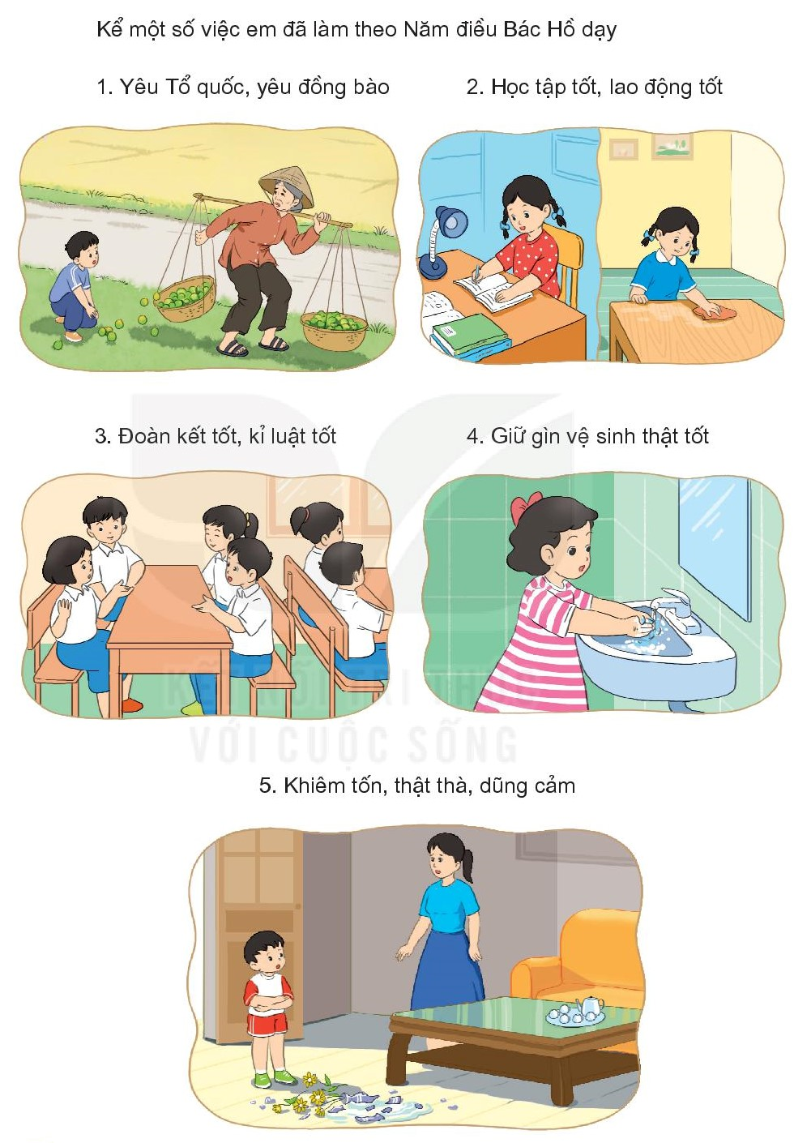
Nhóm 1
Nhóm 2
Nhóm 3
Nhóm 4
Nhóm 5

Slide 7
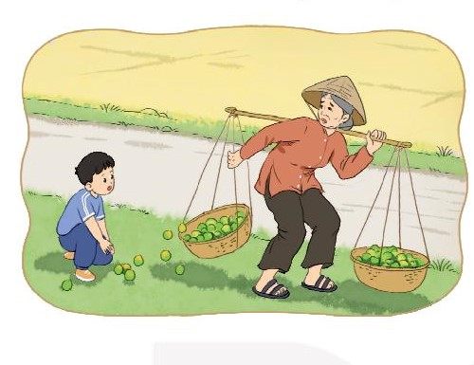
Nhóm 1
Yêu tổ quốc, yêu đồng bào

Slide 8
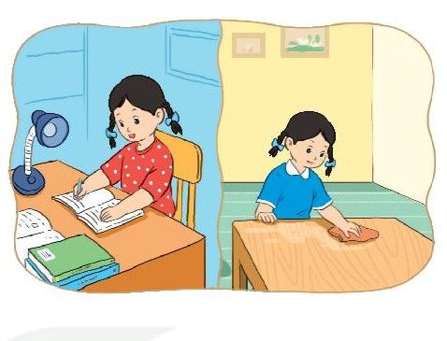
Nhóm 2
Học tập tốt, lao động tốt

Slide 9
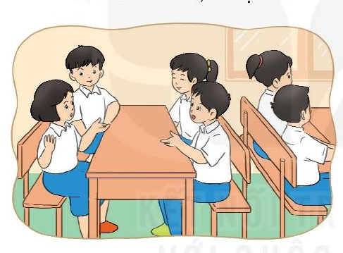
Nhóm 3
Đoàn kết tốt, kỷ luật tốt

Slide 10
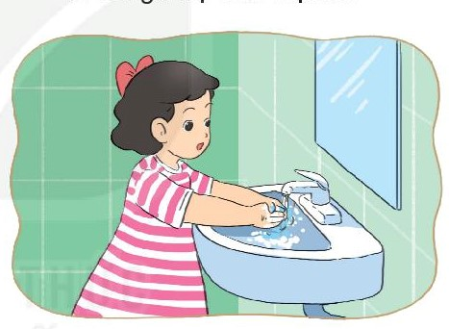
Nhóm 4
Giữ gìn vệ sinh thật tốt

Slide 11
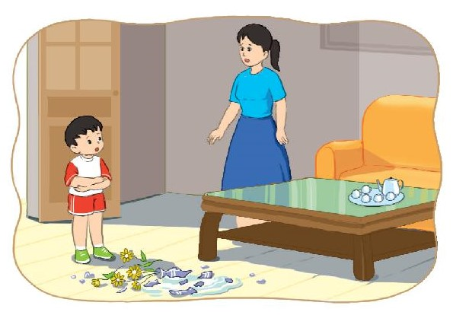
Nhóm 5
Khiêm tốn, thật thà, dũng cảm

Slide 12
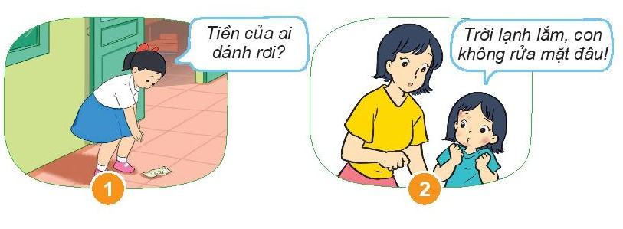
Thực hành
Xử lý tình huống

Slide 13
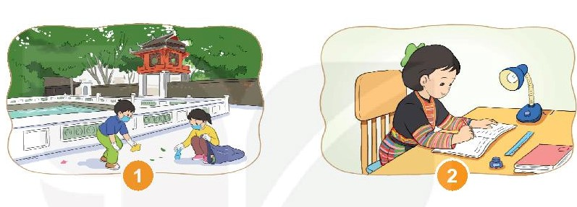
Vận dụng
Thực hiện 5 điều Bác Hồ dạy hàng ngày

Slide 14
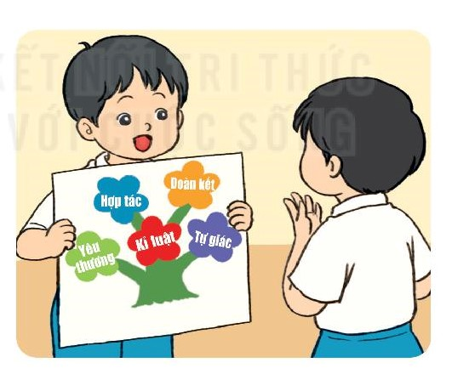
Chia sẻ những việc em đã làm
theo 5 đều Bác Hồ dạy

